Slide 1
«Забота о здоровье – это важнейший труд воспитателя. От жизнерадостности, бодрости детей зависит их духовная жизнь, мировоззрение, умственное развитие, прочность знаний, вера в свои силы.»
В. А. Сухомлинский

Slide 2

Почему важно уделять повышенное внимание эмоционально-личностному развитию ребёнка, потому что это является первоосновой всего его психического здоровья. Необходимо развивать умение общаться, понимать чувства других людей, сочувствовать им, правильно реагировать в сложных ситуациях, находить выход из конфликта. В целом, научить детей умению понимать свои эмоции, умению управлять ими.

Slide 3
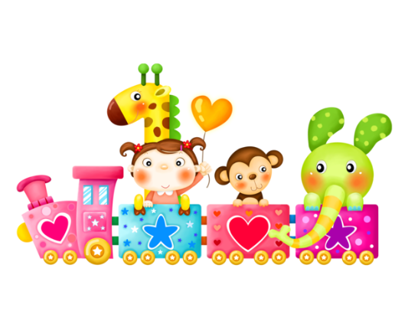
Эмоция - это «сложный психологический механизм, прижизненно формирующийся в процессе деятельности ребенка и являющийся важным регулятором поведения и деятельности в соответствии потребностям и интересам детской личности» (А.В. Запорожец).

Slide 4
Наблюдения показывают, что в игровой и в повседневной деятельности дети часто неадекватно выражают свои эмоции (злость, страх, удивление, радость, грусть), что является барьером в установлении доброжелательных взаимоотношений и умении общаться. Часто в поведении детей проявляется агрессия, причем без видимых причин. Ребенок зло выражается, зачастую даже не понимая значения произносимых слов. Это недоразвитие внешних факторов эмоционального развития, особенности социализации ребенка, дефицит общения со взрослыми, бедный игровой и реальный опыт.

Slide 5
Основная направленность педагогической работы с дошкольником – эмоциональное наполнение жизни ребенка и оказание помощи в осознании эмоций и их регуляции.
Основные задачи по развитию и сохранению эмоционального здоровья:
Знакомство детей с базовыми эмоциями и чувствами.
Обогащение эмоциональной сферы ребенка положительными эмоциями.
Обучение детей способам выражения эмоций.
Обучение детей способам снятия мышечного и эмоционального напряжения.
Снижение импульсивности, излишней двигательной активности, тревоги, агрессии.
Развитие навыков взаимодействия детей друг с другом.
Формирование активной позиции родителей в развитии эмоционально здоровой личности, просвещение родителей по данному вопросу (родительские собрания, стендовая информация).
Саморазвитие, корректировка своего отношения к работе, детям, работа по сохранению своего эмоционального здоровья.

Slide 6

Поставленные задачи главным образом решаются с помощью сюжетно-ролевых, подвижных игр, игровых упражнений, элементов психогимнастики, этюдов, психомышечной тренировки. (все перечисленные техники, игры, этюды широко представлены в книге «В мире детских эмоций»).

Slide 7
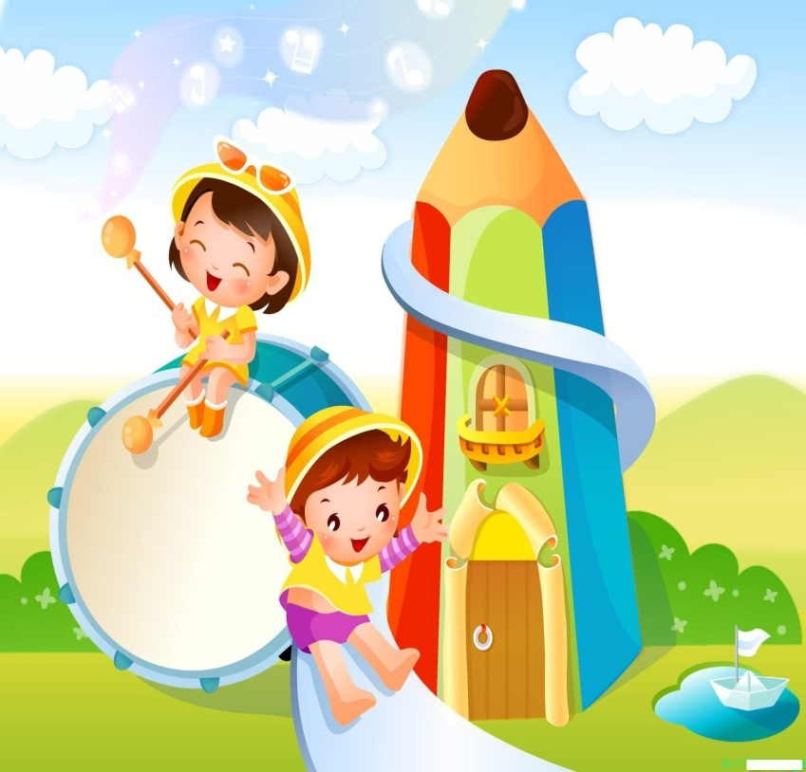
Широко используется приемы арттерапии :
Музыкотерапия (звуки природы, музыка для релаксации и т.д.);
Сказкотерапия;
Изотерапия
ИЗО-деятельность для ребенка не только художественно-эстетическое действо, а возможность выплеснуть свои чувства на бумагу. Уголок ИЗО-творчества со свободным доступом детей к карандашам и бумаге помогает ребенку в любое время выразить себя, свои чувства, эмоции, страхи. Воспитатель может понять по цвету, который был выбран для рисунка, как в данный момент на душе у ребенка, - тоскливо и тревожно или, наоборот, светло и радостно. Рисунки помогают понять нам чувства и эмоции детей.

Slide 8
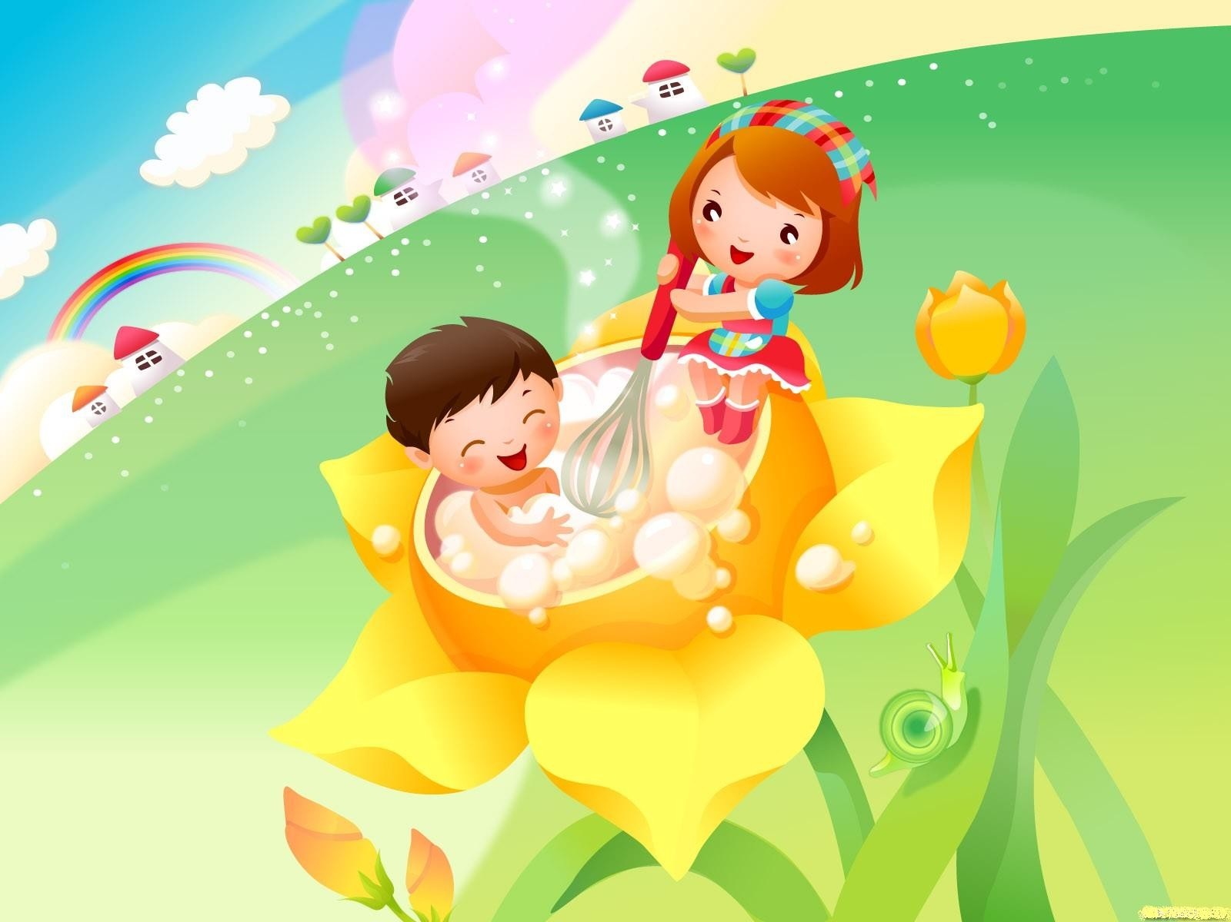
Есть в нашей группе так же:
«Волшебный мешочек», куда мы убираем все свои плохие слова.
«Коврик для поднятия настроения» , об который мы вытираем ножки до тех пор, пока не рассмеемся.
«Сухой дождик», помогает расслабиться, снять мышечное напряжение, почувствовать приятные ощущения.

Slide 9
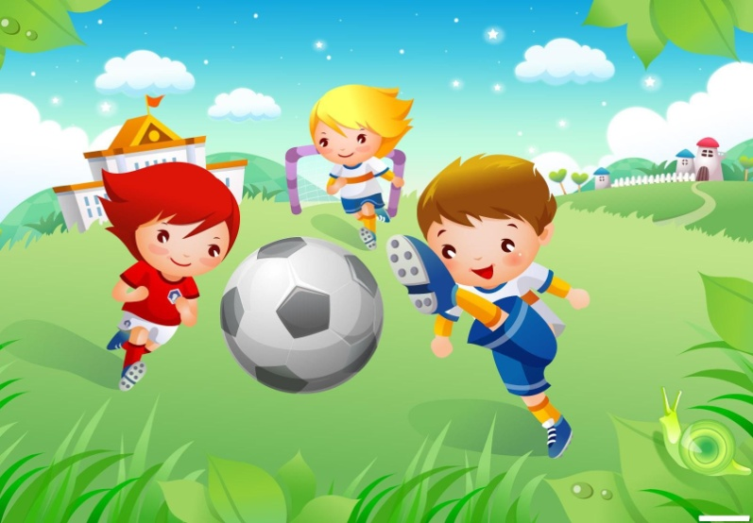
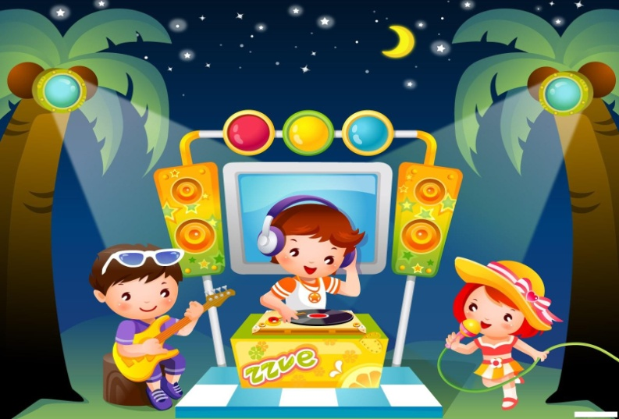
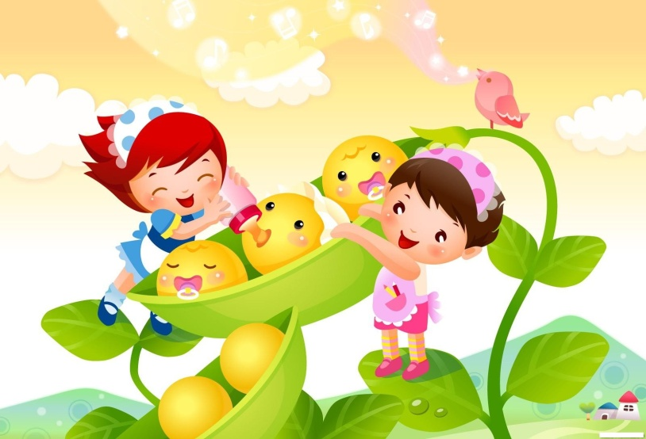
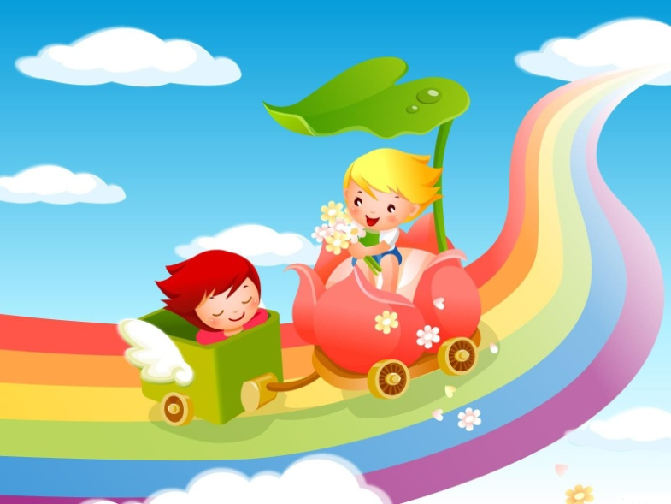
Развитие эмоциональной сферы, должно проходить в свойственных ребёнку видах деятельности – игре, рисовании, пении и танце. Необходимым условием всех воздействий должно быть – получение радости и удовлетворения от деятельности и результата.

Slide 10

Развивать эмоциональную сферу ребёнка, научить его осознавать свои эмоции и произвольно проявлять их - задача не только воспитателя, но и родителей и других специалистов. Поэтому мы стараемся привлекать родителей к решению этой проблемы. Оформляется стендовая информация по проблемам развития эмоциональной сферы детей, проводятся совместные развлечения.
Работа с родителями:
Родительские собрания, целью которых является просвещение родителей, по вопросу эмоционального развития детей.
Проведение совместных досугов, развлечений. Такие формы работы помогают понять детям, что ребенок в детском саду не одинок, что мама и папа включены в эту сторону жизни ребенка.

Slide 11
Эмоциональная жизнь, эмоциональное благополучие, эмоциональное самовыражение и все высшие человеческие чувства развиваются в процессе слаженной работы всех участников процесса. В дошкольном возрасте эмоциональное благополучие обеспечивает высокую самооценку, сформированный самоконтроль, ориентацию на успех в достижении целей, эмоциональный комфорт в семье и вне семьи
Очень важно, чтобы ещё в дошкольном детстве ребёнок приобрёл опыт эмоционального реагирования, поскольку этот период является определяющим для развития эмоциональной сферы.

